Slide 1
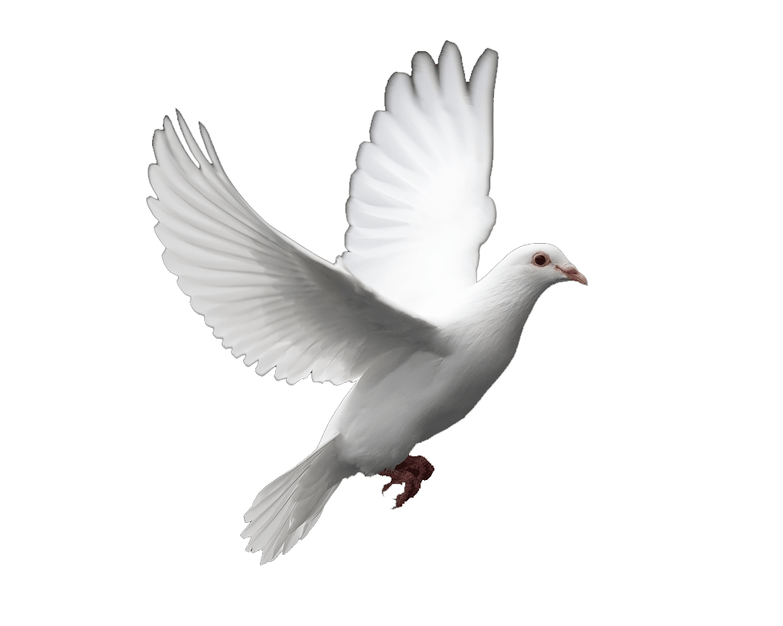
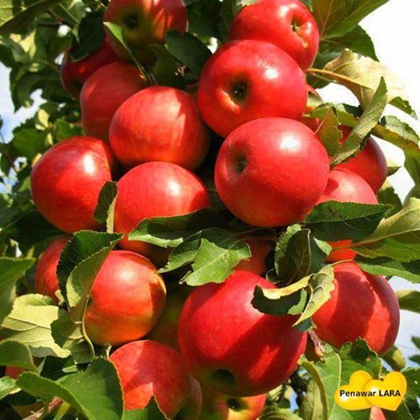
সবাইকে শুভেচ্ছা
স্বাগতম

Slide 2



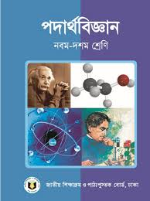

মোঃহাবিবুর রহমান
ইনস্ট্রাক্টর (পদার্থবিজ্ঞান)
টেকনিক্যাল স্কুল ও কলেজ
কিশোরগঞ্জ ।
0171৫৩৪২৯৩৪
শ্রেণিঃ নবম
বিষয়ঃ পদার্থ বিজ্ঞান
অধ্যায়ঃ ৫ম
সময়ঃ ৪৫ মিনিট

Slide 3



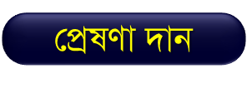










Slide 4
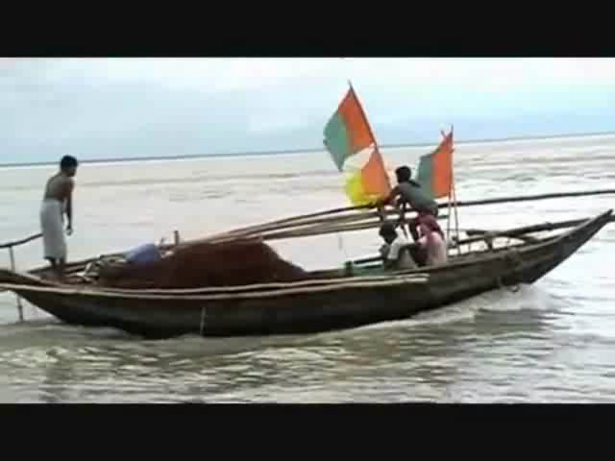
নিচে ক্লিককরে ভিডিওটি দেখ

Slide 5
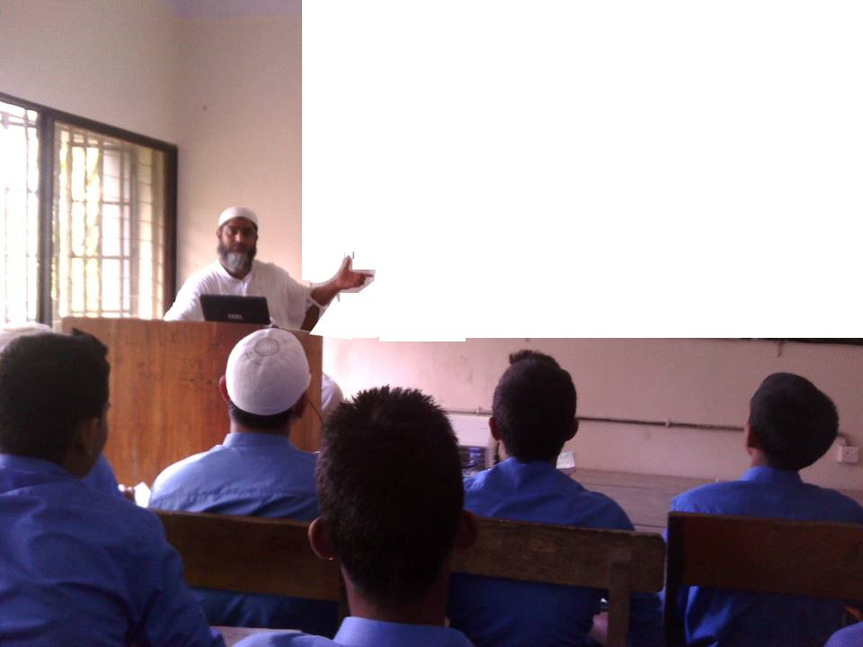

প্রেষণা দান
বস্তুটি পানিতে ডুবে গেলো

Slide 6

প্রেষণা দান
বস্তুটি পানিতে ডুবে ডুবে ভাসছে

Slide 7

প্রেষণা দান
বস্তুটি পানিতে ভাসছে

Slide 8
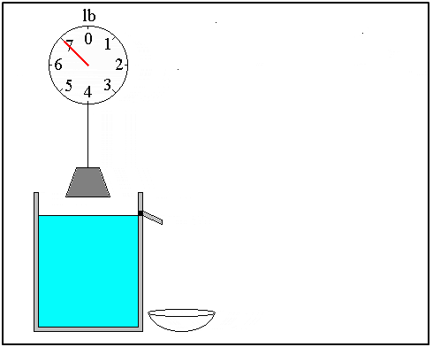
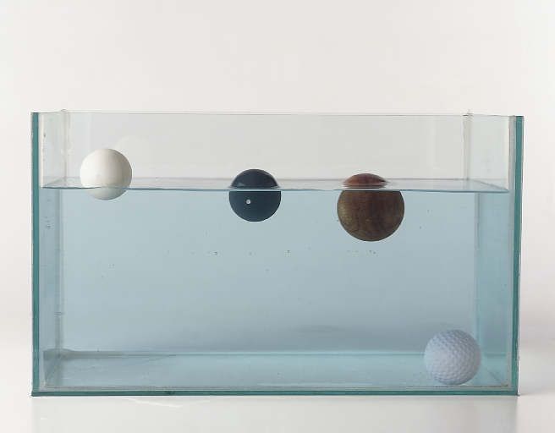
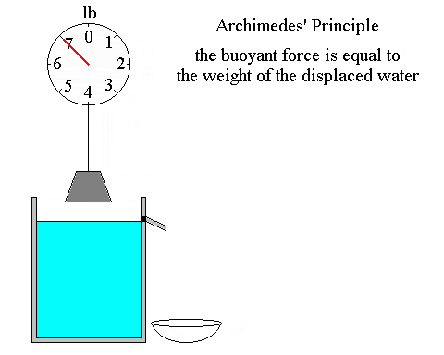
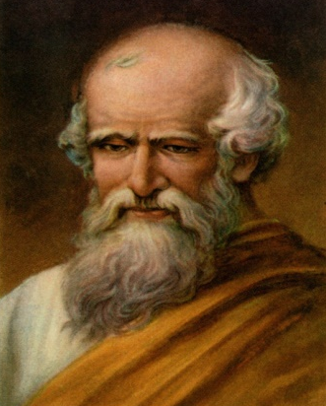
প্রেষণা দান
আর্কিমিডিস
ঊর্ধ্বমুখী বল
নিমজ্জিত বস্তুর উপর প্রবাহী পদার্থ লম্বভাবে যে ঊর্ধ্বমুখী বল ক্রিয়া করে তাকে প্লবতা বলে ।
প্লবতার মান বস্তুর নিমজ্জিত অংশ কর্তৃক অপসারিত তরল পদার্থের ওজনের সমান।
তথ্যটি কে আবিষ্কার করছেন?

Slide 9
পাঠ ঘোষণা
আর্কিমিডিসের সূত্র
(Archmedes’ Law)

Slide 10

শিখন ফল
এই পাঠশেষে শিক্ষার্থীরা-
প্রবাহীর চাপ কী তা বলতে পারবে।
প্লবতা কী তা ব্যাখ্যা করতে পারবে।
আর্কিমিডিসের সূত্রটি বর্ণনা করতে পারবে।
আর্কিমিডিসের সূত্রের গাণিতিক বিশ্লেষণ করতে পারবে।
আর্কিমিডিসের সূত্র ব্যবহার করে বস্তুর বিশুদ্ধতা নির্ণয় করতে পারবে।
আর্কিমিডিসের সূত্র প্রয়োগ করে বস্তুর ভাসন ও নিমজ্জনের কারণ বিশ্লেষণ করতে পারবে।

Slide 11
মূল আলোচনা (চাপ)
বল
28 N
28 N
বল = F
ক্ষেত্রফল = A

Slide 12
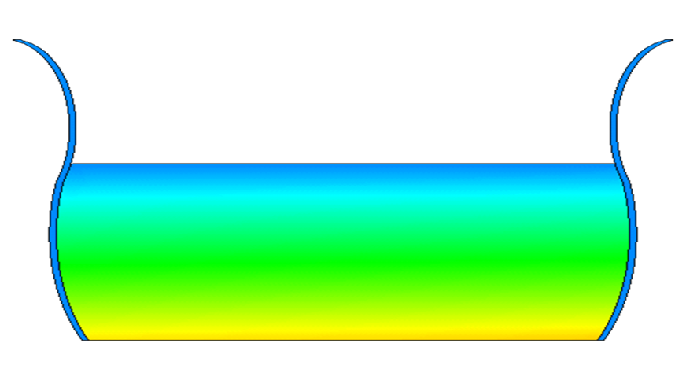
মূল আলোচনা (চাপ)
বল
ক্ষেত্রফল
চাপ = বল / ক্ষেত্রফল
P = F / A
কোনো তলে স্থির অবস্থায় থেকে প্রবাহী তার প্রতি একক ক্ষেত্রফলে
লম্বভাবে যে বল প্রয়োগ করে তার মানকে প্রবাহীর চাপ বলে।

Slide 13
মূল আলোচনা (প্লবতা)
ঊর্ধ্বমুখী বল
নিমজ্জিত বস্তুর উপর প্রবাহী পদার্থ লম্বভাবে যে
ঊর্ধ্বমুখী বল ক্রিয়া করে তাকে প্লবতা বলে।

Slide 14
মূল আলোচনা (প্লবতা)
প্লবতা = ৩ পাউন্ডওজন
প্লবতার মান বস্তুর নিমজ্জিত অংশ কর্তৃক
অপসারিত তরল পদার্থের ওজনের সমান

Slide 15
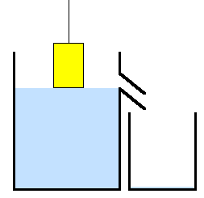
মূল আলোচনা (আর্কিমিডিসের সূত্র)
হারানো ওজন = অপসারিত তরলের ওজন
আর্কিমিডিসের সূত্রঃ কোনো বস্তুকে স্থির তরল অথবা বায়বীয় পদার্থে আংশিক বা সম্পূর্ণ ডুবালে বস্তুটি কিছু ওজন হারায় বলে মনে হয়।
এই হারানো ওজন বস্তুটি দ্বারা অপসারিত তরল বা বায়বীয় পদার্থের ওজনের সমান।

Slide 16
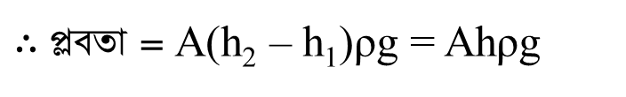
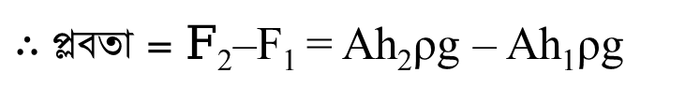
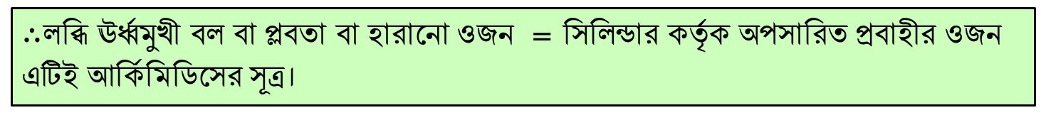
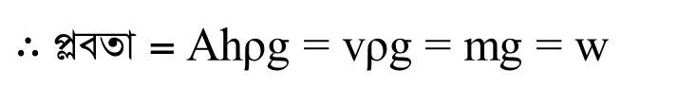
মূল আলোচনা (আর্কিমিডিসের সূত্রের গাণিতিক ব্যাখ্যা)
F₁
একটি সিলিন্ডার PQRS তরলে সম্পূর্ণ নিমজ্জিত আছে
সিলিন্ডারের প্রস্থচ্ছেদের ক্ষেত্রফল = A
প্রবাহী তরলের ঘনত্ব = ρ
h₁
সিলিন্ডারের উচ্চতা, h = h₂ – h₁
P
প্রবাহীর উপর অভিকর্ষজ ত্বরণ = g
A
Q
PQ ক্ষেত্রফলে নিম্নমূখী বল = Ah₁ρg
h₂
h
SR ক্ষেত্রফলে ঊর্ধ্বমূখী বল = Ah₂ρg
$∴$ প্লবতা = F₂–F₁ = Ah₂ρg – Ah₁ρg
S
R
$∴$ প্লবতা = A(h₂ – h₁)ρg = Ahρg
F₂
$∴$ প্লবতা = Ahρg = vρg = mg = w
$∴$লব্ধি ঊর্ধ্বমুখী বল বা প্লবতা বা হারানো ওজন = সিলিন্ডার কর্তৃক অপসারিত প্রবাহীর ওজন
এটিই আর্কিমিডিসের সূত্র।

Slide 17
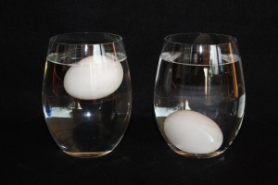
মূল আলোচনা ( আর্কিমিডিসের সূত্রের ব্যবহার )
পচা ডিম পানিতে ভাসে
ভাল ডিম পানিতে ডুবেযায়
ঘনত্ব জানা থাকলে আর্কিমিডিসের সূত্র ব্যবহার করে কোনো বস্তুর বিশুদ্ধতা নির্ণয় করাযায়

Slide 18
মূল আলোচনা ( আর্কিমিডিসের সূত্রের প্রয়োগ)
নিচে ক্লিক করে ভিডিওটি দেখি
লঞ্চটি ভাসার কারন কী?
লঞ্চের ওজন লঞ্চ কর্তৃক অপসারিত তরলের ওজনের চেয়ে কম।

Slide 19
মূল আলোচনা ( আর্কিমিডিসের সূত্রের প্রয়োগ)
বস্তুর ভাসন এবং নিমজ্জন
বস্তুর ওজন = W₁ খাড়া নিচের দিকে ক্রিয়া করে
তরলের প্লবতা =W₂ খাড়া উপরের দিকে ক্রিরা করে
W₁ ˃ W₂
W₁ = W₂
W₁ ˂ W₂

Slide 20

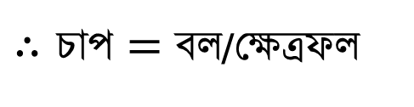
একক কাজ
প্রবাহীর চাপ কী ? বলতে পারবে ?
ক্ষেত্রফল
বল
উত্তর দেখতে এখানে ক্লিক কর
$∴চাপ=$বল/ক্ষেত্রফল
কোনো তলে স্থির অবস্থায় থেকে প্রবাহী তার প্রতি একক ক্ষেত্রফলে লম্বভাবে যে বল প্রয়োগ করে তার মানকে প্রবাহীর চাপ বলে।

Slide 21

জোড়ায় কাজ
আর্কিমিডিসের সূত্রটি বর্ণনা কর ।
হারানো ওজন = অপসারিত তরলের ওজন
উত্তর দেখতে এখানে ক্লিক কর
আর্কিমিডিসের সূত্রঃ কোনো বস্তুকে স্থির তরল অথবা বায়বীয় পদার্থে আংশিক বা সম্পূর্ণ ডুবালে বস্তুটি কিছু ওজন হারায় বলে মনে হয়। এই হারানো ওজন বস্তুটি দ্বারা অপসারিত তরল বা বায়বীয় পদার্থের ওজনের সমান।

Slide 22
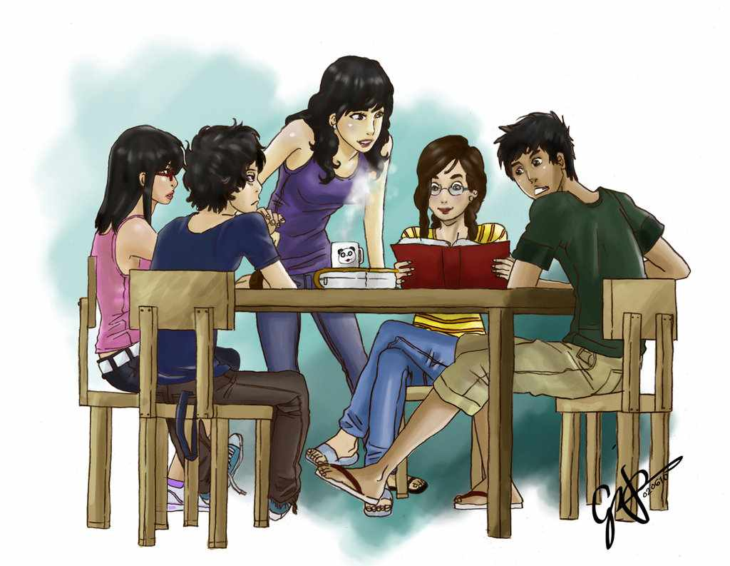
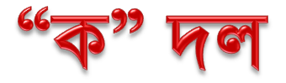
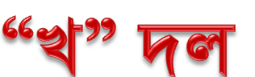
দলীয় কাজ
আর্কিমিডিসের সূত্রের গাণিতিক বিশ্লেষণ কর।
আর্কিমিডিসের সূত্র ব্যবহার করে বস্তুর বিশুদ্ধতা নির্ণয় কর।

Slide 23


প্রবাহীর চাপ বলতে কি বুঝি?
প্লবতা বলতে কি বুঝি?
আর্কিমিডিসের সূত্র ।
আর্কিমিডিসের সূত্রের ব্যবহার ।

Slide 24
তরল বা গ্যাসে নিমজ্জিত বস্তুর প্লবতা নিমজ্জিত বস্তুর ওজনের আপাত হ্রাসের সমান- এ তত্ত্বটি কে দিয়েছিলেন ?
(ক) প্যাসকেল (খ) আর্কিমিডিস
(গ) নিউটন (ঘ) ডাল্টন

Slide 25
বস্তুর হারানো ওজন 50 gm হলে অপসারিত পানির ওজন কত হবে ?
(ক) 30gm (খ) 40 gm
(গ) 50 gm (ঘ) 60 gm

Slide 26

বাড়ির কাজ
বাড়ির কাজ
রনি প্রতিদিন নৌকায় স্কুলে যায়। একদিন হঠাৎ সে পানিতে পড়ে গেল। তার হাতের সবকিছু পানিতে পড়ে যায়। তবে বই খাতা পানিতে ভাসতে থাকলেও স্কেলটি পানিতে ডুবে গেল। ঐ খালের তলদেশে চাপ 9.8×10³ pa এবং পানির ঘনত্ব1000kgm^{–3}
ক. প্লবতা কাকে বলে ?
খ. নিমজ্জন ও ভাসনের বিভিন্নতার কারন ব্যাখ্যা কর।
গ. খালের গভীরতা নির্ণয় কর।
ঘ. বই খাতা পানিতে ভেসে থাকলেও স্কেল ডুবে গেল কেন-বিশ্লেষণ কর।

Slide 27




ধন্যবাদ

Slide 28

THANKS A LOT
MADE BY
Md.Habibur Rahman
Instructor(Physics)
Kishoreganj Technical school & college
Mobile: +8801715342934
Email: mhabibur21@gmail.com

